Slide 1
Пожары и взрывы

Slide 2
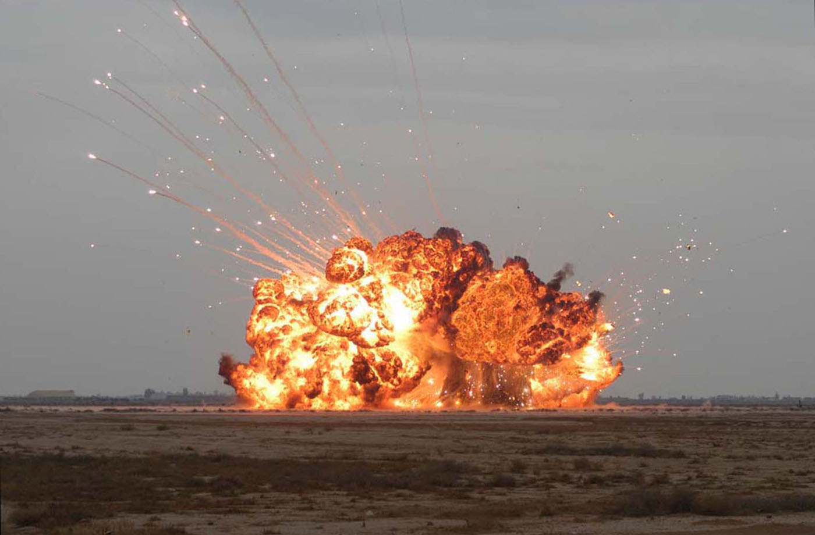
Взрыв -
это реакция горения, при которой скорость выделения теплоты превышает скорость ее рассеяния. Другими словами, взрыв – это внезапное образование большого количества тепла при горении. Взрыв приводит к образованию сильно нагретого газа с очень высоким давлением, который при моментальном разрушении оказывает механическое воздействие на окружающие предметы. Взрывы происходят в результате освобождения химической, электромагнитной, механической энергий и энергии сжатых газов.
Взрыв бомбы
Наиболее часто взрывы происходят на взрывоопасных объектах.

Slide 3
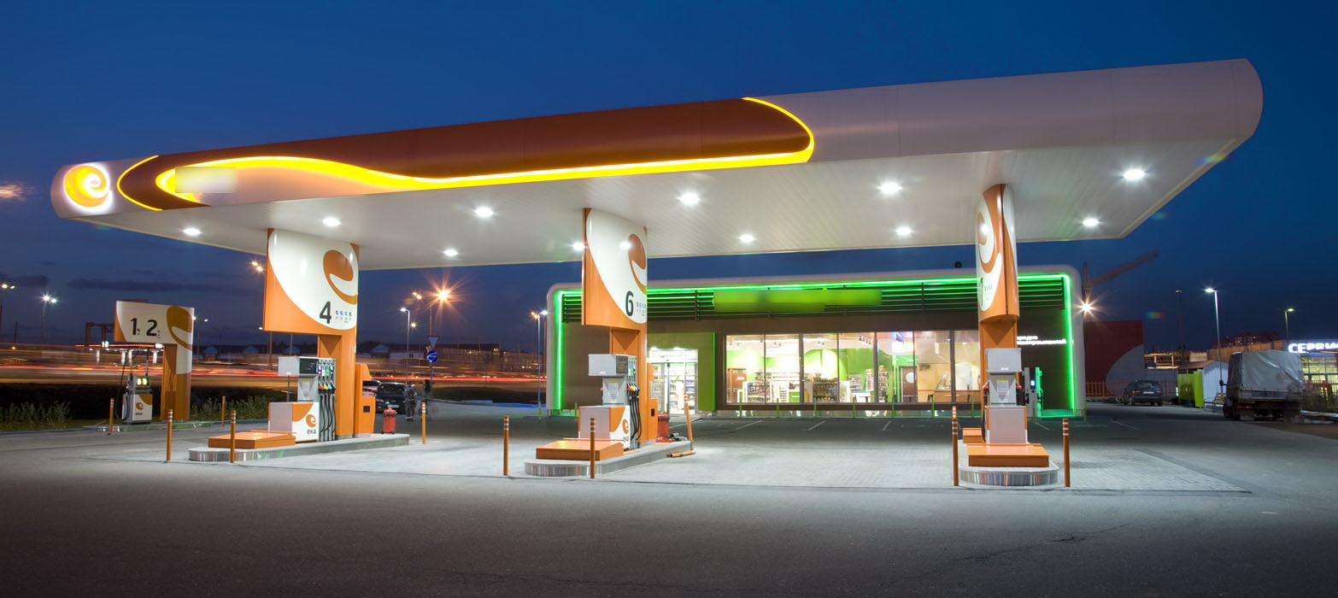
Взрывоопасный объект – это объект, на котором хранят, используют или транспортируют вещества, способные при определенных условиях взрываться. Простейшим примером взрывоопасного объекта является обычная бензоколонка.

Slide 4
Воздушная ударная (взрывная) волна;
Осколочные поля, создаваемые летящими обломками предметов и конструкций, пострадавших в результате взрыва.
Поражающие факторы взрыва

Slide 5
Часто пожары являются причиной взрывов. И наоборот.
Пожар
Взрыв

Slide 6
ПОЖАРЫ
Раздел второй

Slide 7
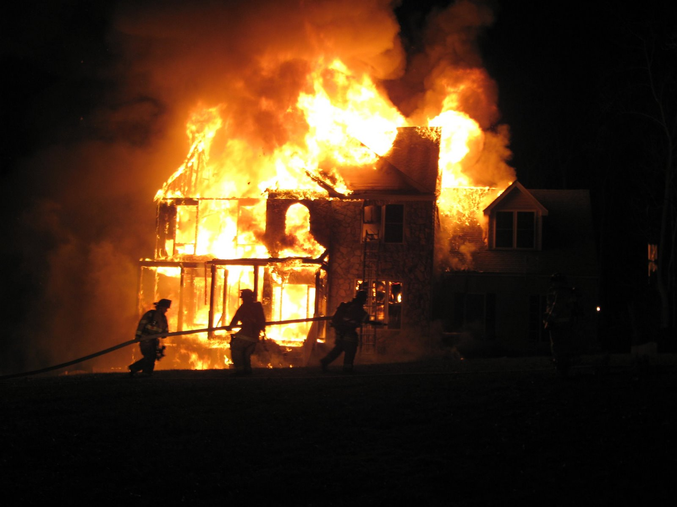
Пожар -
это неконтролируемый процесс горения, причиняющий материальный ущерб, вред жизни и здоровью людей, интересам общества и государства.
Пожар в коттедже

Slide 8
Факторы и вещества, необходимые для возникновения пожара:
Отсутствие контроля
Горючее вещество или материалы
Окислитель (О2 или некоторые другие элементы и соединения)
Источник воспламенения
Пожар

Slide 9
Классификация пожаров:
Отдельные пожары
- пожары в отдельном здании или сооружении.
Массовые пожары
- совокупность отдельных пожаров, охвативших более 25% зданий на данном участке застройки.
На территории возникновения массового пожара невозможен проход или нахождение в ней соответствующих подразделений без проведения мероприятий по локализации или тушению пожара.
Огненный шторм
- особая форма распространения пожара, охватившего более 90% зданий.
Он характеризуется наличием восходящего вверх столба продуктов сгорания (дыма) и нагретого воздуха, а также притоком со всех сторон к границам шторма свежего воздуха с ураганной скоростью.
Такие пожары рассредоточены по району, и есть возможность быстрой организации их тушения.
Спастись можно, лишь экстренно покинув опасную зону при первых признаках пожара.

Slide 10
Пространство, охваченное пожаром
Зона активного горения – зона, в которой произошло возгорание и на которую распространяется пламя.
Зона теплового воздействия – пространство вокруг зоны горения, в котором температура достигает значений, вызывающих разрушающее воздействие на окружающие предметы и опасна для человека.
Зона задымления — пространство, смежное с зоной горения, в котором возможно распространение продуктов горения.

Slide 11
Предотвращение пожаров
ПОМНИТЕ: пожар легче предотвратить, чем погасить. Для своевременного предотвращения пожаров необходимо помнить правила пожарной безопасности. Они просты:
Держите исправными выключатели, розетки системы электроснабжения и вилки электроприборов, не допускать попадания в электросеть воды. Не перегружайте электросеть. Не оставляйте без присмотра электронагревательные приборы.
Уходя из дома или квартиры, выключайте свет, электроприборы. Желательно обесточивать электросеть жилища полностью.
Не позволяйте детям играть со спичками и другими легковоспламеняющимися предметами, зажигать газ, разводить костры вблизи строений и автомашин.
Ознакомьтесь с планом эвакуации учреждения, в котором находитесь.

Slide 12
Действия при пожаре:
Предпринять попытку самостоятельного тушения пожара имеющимися средствами;
Сообщить о случившемся в МЧС (101, 01, 112);
Если в общественном здании прозвучал сигнал тревоги, немедленно покинуть здание согласно плану эвакуации;
Если загорелась одежда, не бежать, а попытаться потушить пламя путем катания, валяния по полу, затушить водой, землей;
Выходить из зоны пожара в наветренную сторону;
Проходя через горящие помещения, накрываться с головой мокрой тканью.
Сохранять самообладание, не поддаваться панике.

